Slide 1

Городской округ Верхняя Пышма
О реализации проекта инициативного бюджетирования «Школьная хоккейная лига»
Исполняющий полномочия Главы городского округа Верхняя Пышма Ряжкина Марина Степановна
г. Верхняя Пышма 06 июня 2019 года

Slide 2



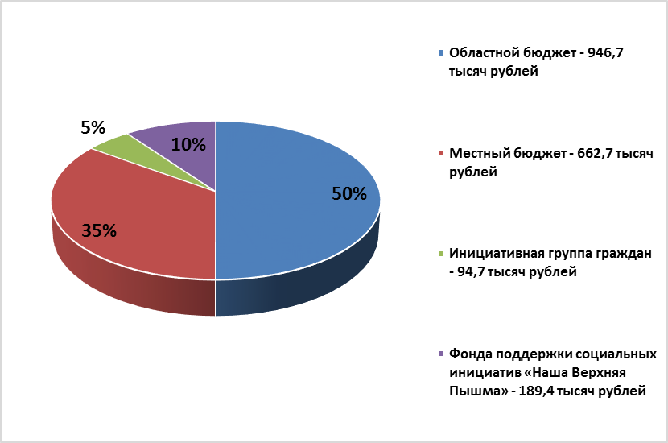
ИСТОЧНИКИ ФИНАНСИРОВАНИЯ
Общая стоимость проекта инициативного бюджетирования «Школьная хоккейная лига» составляет 1 893,5 тысяч рублей

Slide 3
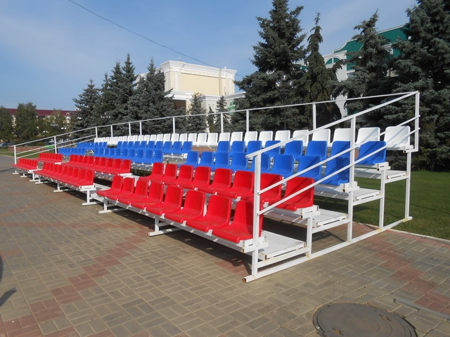
Трибуна металлическая сборно-разборная на 318 посадочных мест
Наименование | Кол-во
Трибуна металлическая | 1 шт.
Флагшток комплектации «Стандарт», высота 6 метров | 4 шт.
Флагшток комплектации «Стандарт», высота 10 метров | 1 шт.

Slide 4
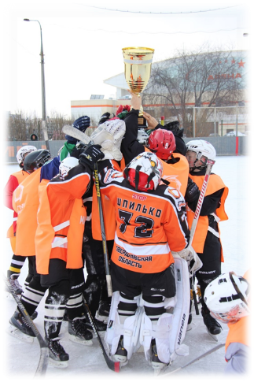
Проект «Школьная хоккейная лига» направлен на
Развитие физкультурно-массовой работы среди жителей городского округа Верхняя Пышма, а также создание условий для объединения людей разных поколений для реализации общих интересов. Развитие интереса к занятиям зимними видами спорта, школьного хоккейного движения, привлечение общественности к активному отдыху.

Slide 5

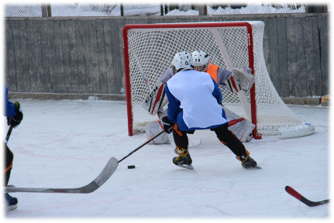
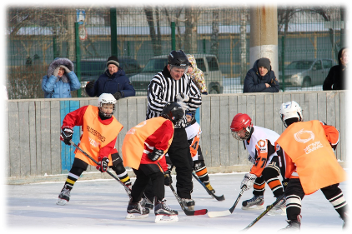
Социальная эффективность
от реализации проекта
«Школьная хоккейная лига»
1. | Объединение родителей, детей, тренеров, педагогов по физической культуре и спорту, руководителей общеобразовательных учреждений вокруг занятий массовым спортом.
2. | Вовлечение в соревновательный процесс более 250 детей.
3. | Пропаганда здорового образа жизни.
4. | Доступность жителей городского округа Верхняя Пышма к спортивным объектам.
5. | Возможность участия родителей в спортивной жизни детей в процессе воспитания здорового поколения.

Slide 6

Городской округ Верхняя Пышма
Благодарю за внимание!

